Slide 1


VIẾT BÀI VĂN KỂ LẠI MỘT TRUYỆN TRUYỀN THUYẾT HOẶC CỔ TÍCH

Slide 2
Think – Write – Pair – Share
Em đã từng đọc/nghe truyện truyền thuyết hay cổ tích nào khác các truyện đã học chưa? Cho ví dụ minh họa?
Nếu được yêu cầu kể lại một truyện dân gian, em nghĩ mình sẽ làm gì để câu chuyện thêm hấp dẫn, thú vị với người đọc?

Slide 3

I. Định hướng

Slide 4
Tự sự
Thể loại, đề tài
Truyện truyền thuyết, cổ tích
Bố cục
3 phần: MB – TB - KB
Dẫn dắt, giới thiệu truyện
Yêu cầu
Mở bài
Ấn tượng, cảm xúc của mình
Kể lại các sự kiện theo trình tự
Nội dung
Thân bài
Mỗi sự kiện: Đoạn văn 5W1H
Yếu tố miêu tả, biểu cảm
Kết bài
Ý nghĩa của truyện
Suy nghĩ, cảm xúc của mình
Chính tả, ngữ pháp
Chính tả, dùng từ, đặt câu, diễn đạt
Văn phong, cảm xúc
Sáng tạo
Sáng tạo chi tiết truyện

Slide 5
công thức 5W1H.
(Hệ thống câu hỏi: What - sự việc gì, When - khi nào, Where - ở đâu, Who - có những ai, Why - tại sao, How - xảy ra như thế nào)

Slide 6
* Mở bài:
- Dẫn dắt, giới thiệu truyện:
+ Cách 1: Bắt nguồn từ cảm xúc của bản thân về sự kiện, nhân vật,… trong truyện.
+ Cách 2: Từ không gian, thời gian, con người, sự việc,… tạo liên tưởng đến truyện được kể lại.
+ Cách 3: Từ những câu thơ, câu hát,… liên quan đến truyện.
- Cảm xúc, ấn tượng đặc biệt về truyện được kể lại.

Slide 7
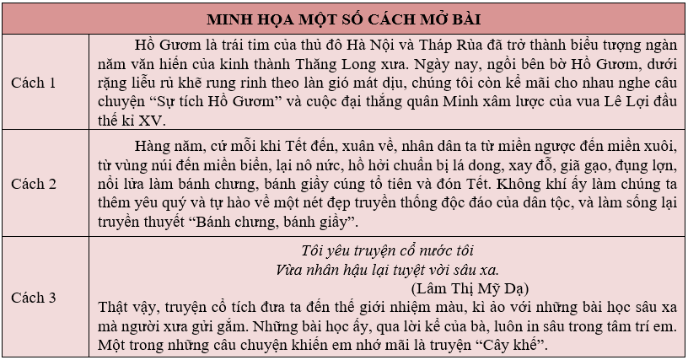

Slide 8
- Thân bài:
+ Kể các sự việc theo trình tự hợp lí.
+ Mỗi sự việc viết thành một đoạn văn hoàn chỉnh theo kĩ thuật 5W1H.
+ Các câu văn, đoạn văn phải có liên kết chặt chẽ.
+ Sử dụng yếu tố miêu tả và biểu cảm để xây dựng tình huống, tăng cảm xúc, tình tiết gay cấn, thú vị, hấp dẫn cho truyện (Chú ý: Không làm thay đổi chủ đề, sự việc chính của truyện).

Slide 9
- Kết bài: Nêu ý nghĩa của truyện và những dư âm, cảm xúc, ấn tượng sau khi kể lại truyện.

Slide 10
* Lưu ý
d, Không mắc các lỗi chính tả, dùng từ, đặt câu, diễn đạt, liên kết.
e, Sáng tạo: Văn phong trong sáng, tinh tế, giàu cảm xúc, sử dụng hiệu quả các hình ảnh, biện pháp tu từ,… hoặc đóng vai nhân vật kể lại truyện, viết thêm các tình tiết, chi tiết, sự việc hoặc kết thúc mới cho truyện,…

Slide 11

Các bước làm bài

Slide 12
- Bước 1: Chuẩn bị.
- Bước 2: Tìm ý và lập dàn ý.
- Bước 3: Viết.
- Bước 4: Kiểm tra và chỉnh sửa.

Slide 13
II. Luyện tập

Slide 14
Đề bài: Kể lại truyền thuyết Thánh Gióng.

Slide 15
- Bước 1: Chuẩn bị (thực hiện ở nhà).
+ Đọc lại truyện.
+ Ghi chú các thông tin quan trọng.
+ Liên tưởng, tưởng tượng các chi tiết có thể thêm vào truyện.
- Bước 2: Tìm ý và lập dàn ý (PHT).
- Bước 3: Viết bài.
- Bước 4: Kiểm tra và chỉnh sửa bài viết bằng rubric đánh giá bài viết.

Slide 16
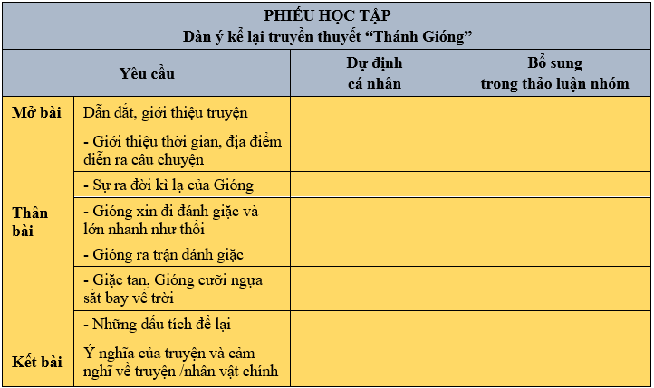

Slide 17
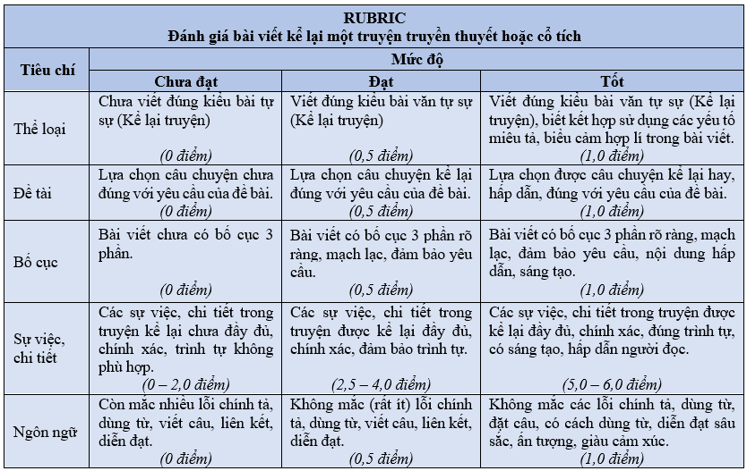

Slide 18
TỰ ĐÁNH GIÁ
TT | Họ và tên | Kết quả tự đánh giá | Kết quả đánh giá của nhóm
1
2
3
4

Slide 19

Đề bài: Kể lại một truyện truyền thuyết hoặc cổ tích mà em yêu thích. (Ngoài các văn bản đã được học trong sách giáo khoa).

Slide 20
LƯU Ý
+ Lưu ý HS có thể chọn những truyện truyền thuyết, cổ tích của Việt Nam hoặc nước ngoài.
+ Thực hiện các bước viết bài theo đúng quy trình đã được học và luyện tập (Chuẩn bị, tìm ý và lập dàn ý, viết, kiểm tra và chỉnh sửa)
+ Có thể thực hiện thêm các yêu cầu: thay lời nhân vật kể lại truyện, sáng tạo hoặc viết thêm các tình tiết, chi tiết, sự việc, viết lại kết thúc truyện,…

Slide 21


